Slide 1
Ранняя профилактика речевых нарушений у детей раннего возраста в условиях ДОУ
Подготовила:
учитель-логопед
Кобылкина Анастася Борисовна
Орёл,2022

Slide 2
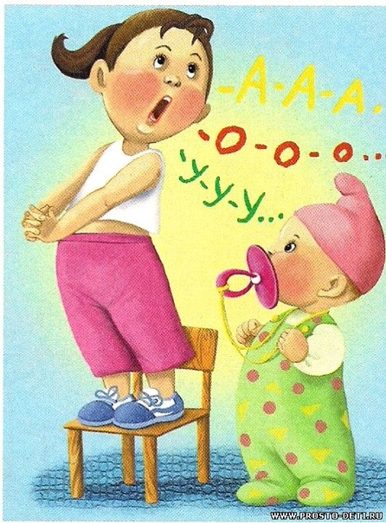
Сензитивный период овладения речью от 1 года до 6 лет (по М. Монтессори)
Гиперсензитивные фазы:
1 -1.5 лет - быстрое накопление словаря. Основа формирования фонетической, лексико-грамматической стороны речи.
2.5 – 3.5 – овладение фразовой речью. Переход от конкретных к отвлечённым формам мышления.
5 – 6 – формирование связной контекстной речи, т.е. самостоятельное порождение текста.

Slide 3
Что должно насторожить родителей и педагогов в развитии детей раннего возраста?
Ребёнок не пытается говорить.
Заменяет речь жестами.
Не умеет жевать грубую пищу.
Отмечается сильное слюнотечение.
Плохо понимает речь взрослого.
Употребляет слова-фрагменты.
Не говорит фразой.
Говорит на вдохе.
Темп речи быстрый.
Не реагирует на шёпот.

Slide 4
Что должен знать ребёнок к 3 годам?
Понимать и пользоваться обобщающими понятиями: игрушки, посуда, одежда, обувь, фрукты.
Различать понятия « один-много».
Находить и называть «большой-маленький».
Находить и называть: кубик, кирпичик, шар.
Находить, различать и называть цвета: жёлтый, красный, синий, зелёный, белый, чёрный.
Произносить все гласные звуки, кроме «Ю, Я, Е, Ё».
Произносить согласные звуки: П,Б,Т,Д,М,Н,Г,К,Х,Ф,В и их мягкие пары.
Должен понимать и отвечать на вопросы: «Кто? Что? Какой? Где? Куда? Что делает?»

Slide 5
Направления работы по профилактике речевых нарушений у детей
Развитие высших психических функций.
Развитие импрессивной речи.
Развитие экспрессивной речи.
Формирование моторной сферы.
Развитие артикуляционной моторики.
Развитие речевого дыхания.
Консультативная и просветительская работа с родителями и педагогами.

Slide 6
Психические процессы, которые развиваются раньше, чем речь, и являются фундаментом для развития речи
К ним относятся:
слуховое, зрительное, тактильное восприятие,
слуховое и зрительное внимание,
слуховая, зрительная, двигательная память,
мышление.

Slide 7
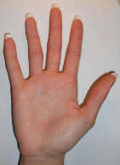
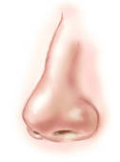
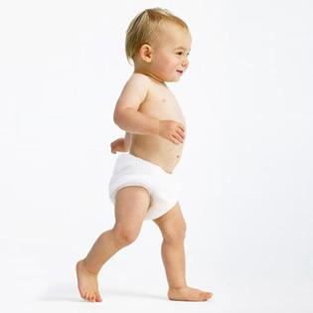
Развитие высших психических функций
1 2 3
восприятие внимание память

Slide 8
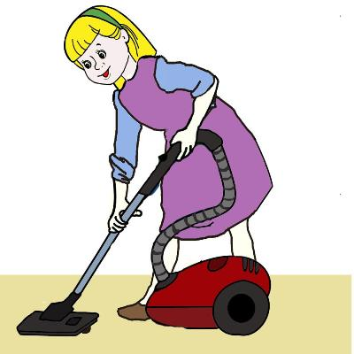
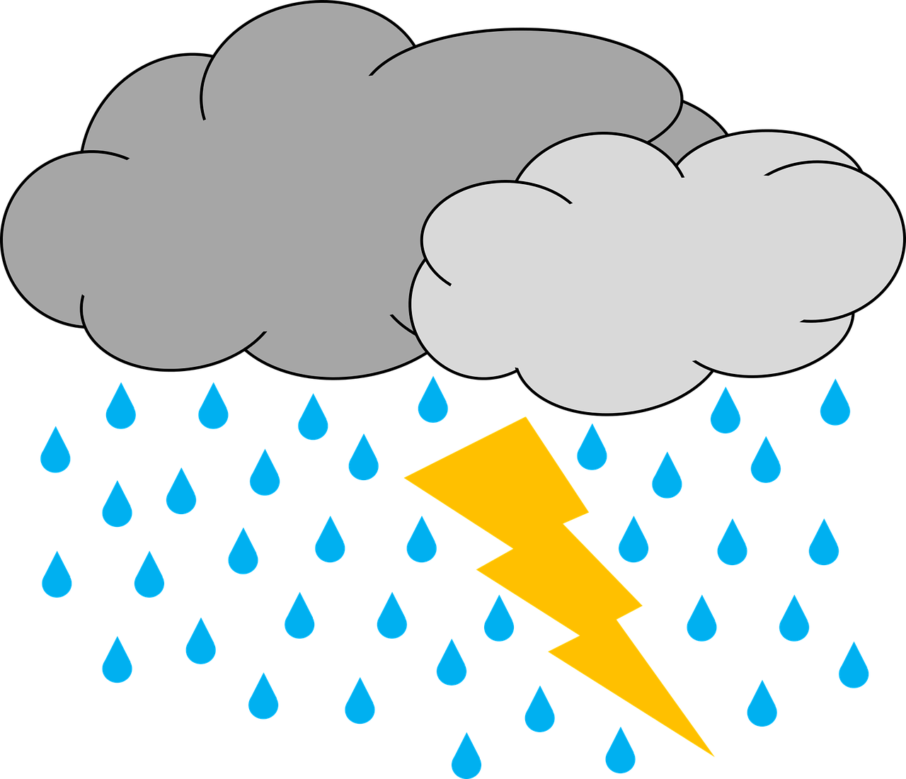
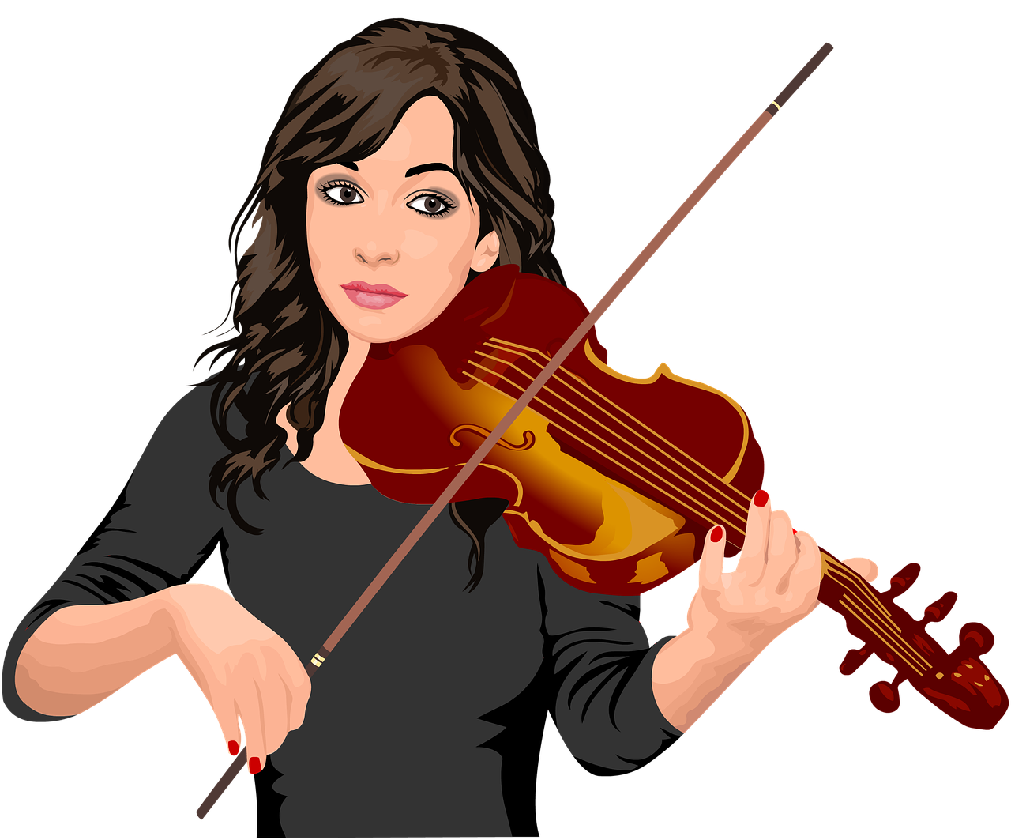
1. Слуховое восприятие
8

Slide 9
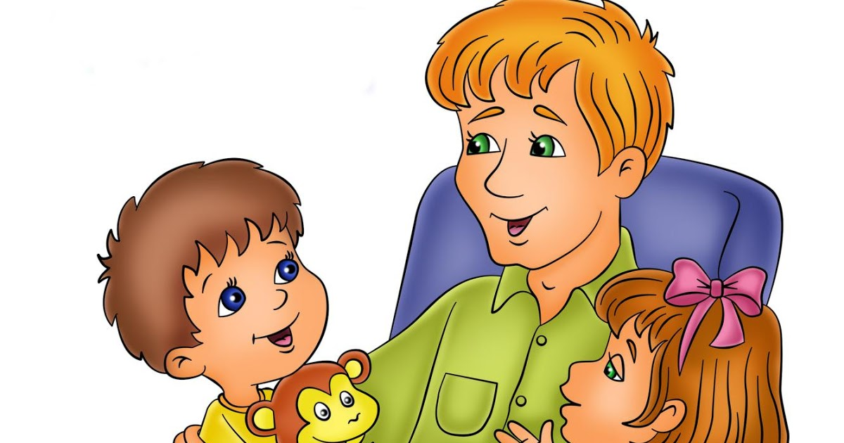
Развитие умения слушать и слышать
Говорите, когда ребёнок слушает.
Учите ребёнка прислушиваться к разным звукам природы, музыкальным и речевым звукам, различать их.
Убедитесь, что ребёнок слышит Вас.

Slide 10
2. Зрительное восприятие
10

Slide 11
3. Тактильное восприятие
11

Slide 12
Особенности памяти дошкольников
У младших дошкольников непроизвольное запоминание и непроизвольное воспроизведение – единственная работа памяти (запоминают то, что интересно, поставить цель запомнить не могут).
Средний возраст: начинают складываться произвольные формы запоминания и воспроизведения.
Старший возраст: овладение запоминанием и воспроизведением.

Slide 13
Развитие памяти
1. Следите, чтобы заучиваемая информация была понятна и интересна ребёнку. 2. Чем больше информация будет включена в деятельность, которую совершает ребёнок, тем прочнее она запомниться. 3. Учите детей вспоминать последовательность событий.

Slide 14
Формирование моторной сферы Крупная моторика - это основа, вначале ребенок осваивает крупную моторику, а потом к ней постепенно добавляются навыки мелкой моторики. крупная моторика мелкая моторика

Slide 15
Показатели моторного развития детей 3 лет
крупная моторика:
Перепрыгивает с разбега через черту.
Пробегает 15 метров, не упав. Спускается по лестнице, не держась за перила.
Проходит 3 метра на носках. Стоит на обеих ногах с закрытыми глазами.
мелкая моторика:
Переливает воду из сосуда в сосуд.
Складывает лист бумаги, сгибая его по середине.
Надевает бусинки на проволоку.
Рисует круги.
Опускает цепочку в трубку.

Slide 16
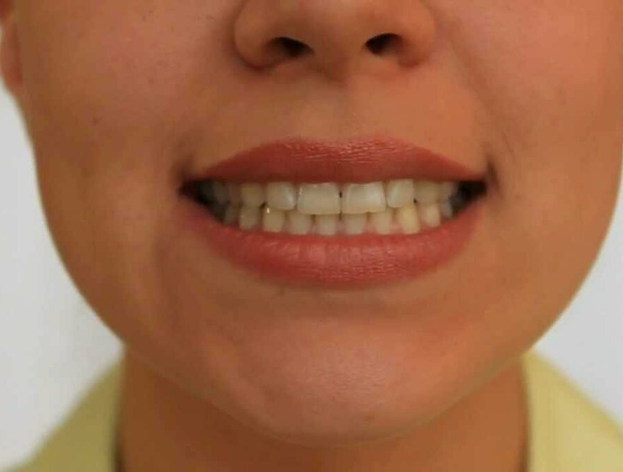
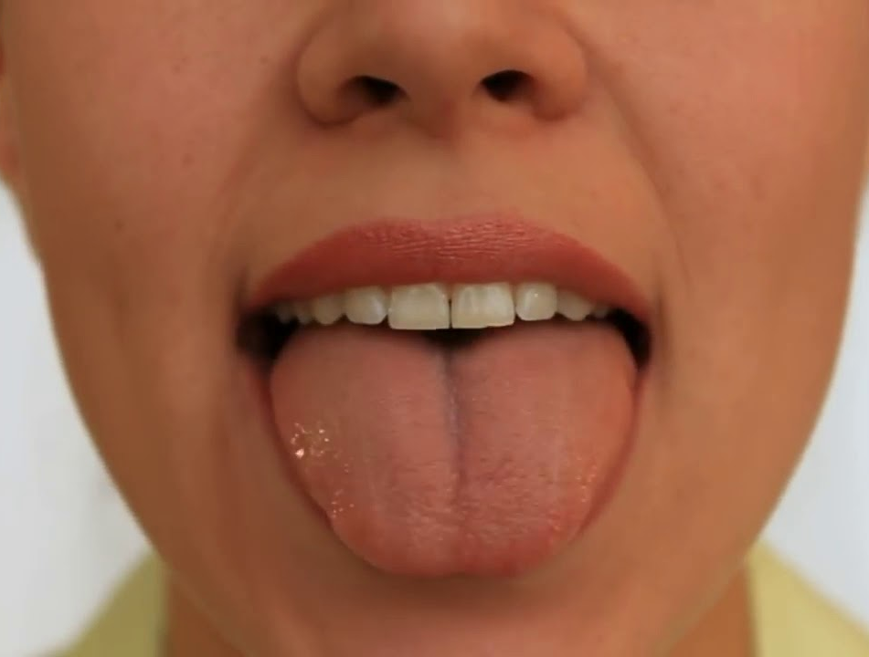
Развитие артикуляционной моторики
Артикуляционная гимнастика помогает:
улучшить подвижность губ, языка,
увеличить объём и силу движений,
выработать точность позы губ, языка, необходимую для произнесения звуков.

Slide 17
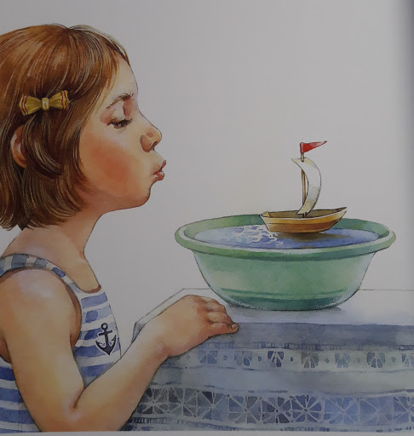
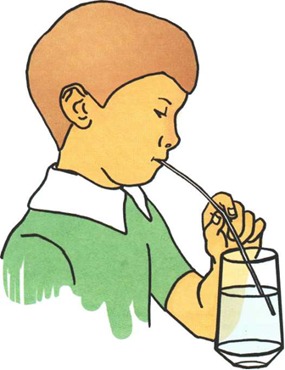
Выработка длительного выдоха
Пускание мыльных пузырей
Игры с корабликами
Дутьё через соломинку

Slide 18
Выработка длительного выдоха
Игры с вертушками
Игры на дудочках и
губных гармошках
Игры с надувными
шарами, игрушками

Slide 19
Формирование фонематических процессов
Фонематический слух – это восприятие звуков речи, узнавание и их различение.
Игры для развития фонематического слуха:
«Хлопни в ладоши, если услышишь звук…»
«Назови лишний звук»,
Игры на повторение серий слогов с общим гласным и разными согласными «Повтори, не ошибись!»
«Угадай картинку» - различение близких по звуковому составу слов: танки – санки, бочка – дочка, тапки – шапки.

Slide 20
Развитие импрессивной речи
Формирование понимания слов, обозначающих предметы, действия, признаки.
Развитие понимания инструкций, вопросов, несложных текстов.

Slide 21
Развитие понимания речи
Показывайте и называйте всё новое.
Сопровождайте свои действия речью.
Учите ребёнка обследовать предметы.
Рассказывайте и читайте стихи, потешки, сказки.
Обращайтесь к ребёнку с просьбами, вопросами.
Используйте в речи обобщающие понятия, сенсорные эталоны (цвет, форма, величина и т. д.).

Slide 22
Развитие экспрессивной речи
Формирование лексического запаса, фразовой речи, звукопроизношения.
Формирование фонематических процессов.
Активизация словаря.
Развитие речевого и предметно-практического общения с окружающими.
Пополнение знаний и представлений об окружающем.

Slide 23
Развитие активной речи
Задавайте вопросы и внимательно выслушивайте ответ.
Беседуйте о прочитанном, увиденном и пережитом.
Общайтесь во время совместных игр с ребёнком.
Развивайте подвижность артикуляционного аппарата.
Следите за речевым дыханием и темпом речи.

Slide 24
Важным средством профилактики недостатков речи у детей является
правильная речь взрослых:
Она должна быть:
чёткой,
правильно оформленной ( грамматически,
звукопроизносительно, интонационно т.д.)
эмоционально выразительной,
неторопливой,
доступной для понимания ребёнка.
24

Slide 25
Работа с родителями
Анкетирование родителей, знакомство с особенностями и возможностями ребенка.
Занятия-консультации по развитию моторной, познавательной сфер, импрессивной и экспрессивной речи.
Просветительская работа: подготовка памяток, подбор и ознакомление с логопедической и психолого-педагогической литературой.

Slide 26
Список литературы
1.А.О. Дробинская Правильно ли развивается ваш ребёнок и надо ли обращаться за помощью?- Изд-во «Айрис Пресс», - Москва 2004
2.Как разговаривать с маленьким ребенком: 3 важных принципа
http://www.psychologies.ru/roditeli/children/kak-razgovarivat-s-malenkim-rebenkom-tri-vajnyih-printsipa/
3.Бардышева Т.Ю., Моносова Е.Н. Тра-ля-ля для язычка: Артикуляционная гимнастика. Для детей 2-4 лет
4.http://mam2mam.ru/articles/favorites/article.php?ID=18329
5.В.Н.Костыгина Тру-ля-ля : Артикуляционная гимнастика. Для детей 2-4 лет
6.https://eknigi.org/dlja_detej/15991-tru-lya-lya-artikulyacionnaya-gimnastika-dlya.html
7.http://razvivash-ka.ru/razvivaem-rech-rebenka-v-3-goda/

Slide 27
Спасибо за внимание!

